Slide 1
Тема курсового исследования:
«Возможности управления адаптацией молодого педагога»
Студентка 2421 гр.МП
«Управление образованием»
А.Л.Гехтман
Научный руководитель: Д.А.Александров,
К.соц.н., профессор

Slide 2
Актуальность темы
Современные документы образования.
Данные официальной статистики, свидетельствующие о низкой обновляемости учительского корпуса.
Эмпирические данные исследований по Василеостровскому району, свидетельствующие также о низкой обновляемости учительского корпуса.

Slide 3
Противоречия между
Государственным заказом, основанном на требовании пополнения кадрового состава педагогов молодыми людьми, и недостаточной динамикой этого процесса;
Необходимостью осуществления социально-педагогической поддержки молодых учителей и недостаточной ее организацией в системе образования;
Необходимостью управления профессиональной адаптацией молодых специалистов и отсутствием условий для этого управления.

Slide 4
Объект исследования – профессиональная адаптация молодых педагогов.
Предмет исследования – возможности управления профессиональной адаптацией молодых педагогов в современных условиях.
Цель исследования – Описать модель программы интеграции в профессиональную деятельность, способствующую адаптации молодых педагогов.
Гипотеза исследования. Если будет разработана модель программы интеграции в профессиональную деятельность, то можно предполагать, что будет получен инструмент по решению проблемы управления адаптацией молодых специалистов.

Slide 5
Задачи исследования:
Обобщить теоретические подходы к понятиям «молодой специалист», «профессиональная адаптация» и «управление профессиональной адаптацией»;
Выявить факторы, влияющие на профессиональную адаптацию молодых педагогов;
Проанализировать существующую практику управления профессиональной адаптацией молодых педагогов как в России, так и за рубежом с точки зрения эффективности;
Разработать модель программы интеграции в профессиональную деятельность, как эффективного способа управления профессиональной адаптацией молодых специалистов;

Slide 6
1 ГЛАВА Теоретические основы управления профессиональной адаптацией молодого педагога
1.1 Профессиональная адаптация молодого специалиста в сфере образования.
Уточнены понятия
1. «молодой специалист» (педагог) - лицо, получившее среднее педагогическое профессиональное образование или высшее образование, с педагогический стажем до трёх лет.

Slide 7
1.1 Профессиональная адаптация молодого специалиста в сфере образования
2. «Профессиональная адаптация молодых специалистов» - процесс взаимодействия личности и профессиональной среды, в ходе которого осуществляется освоение целей, ценностей, норм профессиональной деятельности, обусловленное сочетанием внешних и внутренних факторов, обеспечивающих оптимальное функционирование и развитие индивида в профессии. Цель адаптации – интеграция в профессию и педагогическое сообщество.

Slide 8
1.2 Управление адаптацией молодого педагога как условие обновления и сохранения кадрового потенциала системы образования
Понятие «управление профессиональной адаптацией»: планируемый и регулируемый процесс создания условий по включению молодого специалиста в профессиональную среду.
Рассмотрены возможности управления профессиональной адаптацией молодого педагога через описанный опыт такого управления как в России, так и за рубежом.

Slide 9
Формы управления профессиональной адаптацией молодого педагога в России
Управление профессиональной адаптацией молодых специалистов =методическому сопровождению (Опрос СПб 2013 г.)
Поиск новых форм работы в районах СПб.
Целевое распределение от КО СПб в 2013 году.
Опыт регионов по управлению профессиональной адаптацией молодых педагогов.

Slide 10

Программы интеграции за рубежом как формы управления профессиональной адаптацией молодых специалистов
Великобритания – «Пробный год работы в школе»;
Япония – «Первый год работы в школе»;
Германия – «Референдариат»;
Канада – «Программа вхождения в профессию»;
США – «Педагогическая интернатура»

Slide 11
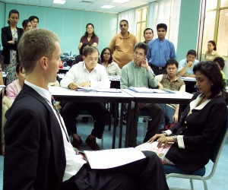
Влияние «программ интеграции» на начинающих учителей (США)
(Американская ассоциация исследований в области образования)
15 эмпирических исследований, проводимых с середины 80-х годов ХХ века в США, позволяют утверждать:
поддержка и помощь начинающим учителям положительно влияют на три группы результатов:
«приверженность профессии»
методическое мастерство
успеваемость учащихся

Slide 12
Выводы:
В отечественном опыте управления профессиональной адаптацией нет единых подходов и технологий к управлению профессиональной адаптацией. Проблема «обновляемости» кадрового педагогического капитала не решена.
2. В США, странах Европы и многих других приобретён опыт управления профессиональной адаптацией педагогов через программы «интеграции». Результатом такого управления является остановка «вращающихся дверей» и воспроизводство кадрового педагогического капитала.

Slide 13
2 ГЛАВА Программа интеграции как эффективное средство управления профессиональной адаптацией молодых педагогов
2.1 Опыт Санкт-Петербурга в управлении профессиональной адаптацией молодого педагога
(опрос районов при поддержке Комитета по образованию 2013)
100% районов – наставничество
11% - Курсы повышения квалификации для молодых специалистов
33% - Организации молодых педагогов
100% - эпизодические районные мероприятия для молодых специалистов

Slide 14
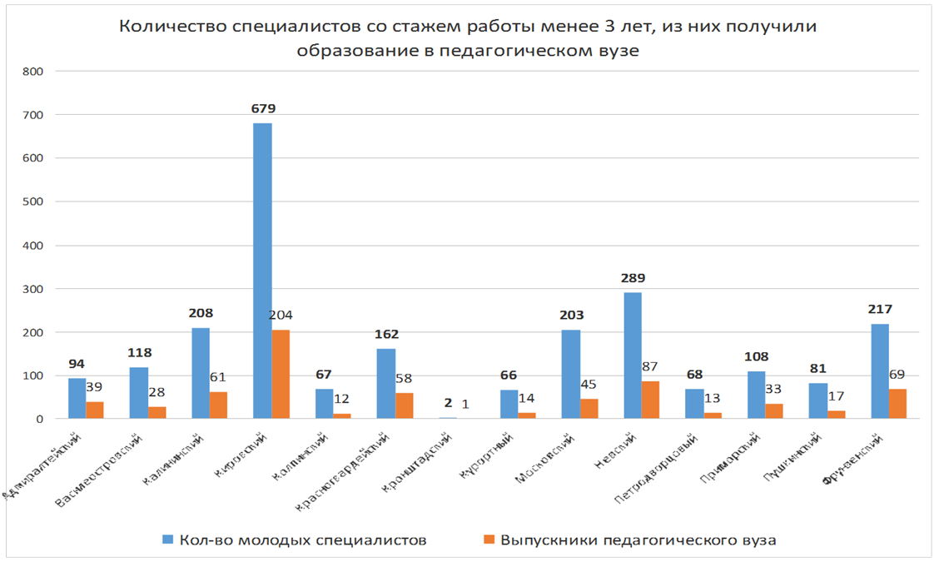
2.2 Условия адаптации современных молодых педагогов
Внешние условия адаптации:
1.Снизились требования руководителей к квалификации молодых учителей вследствие кадрового голода.

Slide 15
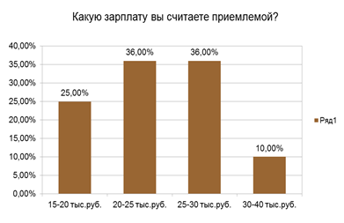
2. Отсутствие социальных гарантий и получения положенных льгот
Единовременное пособие получили – 52%
Компенсацию за проезд в общественном транспорте – 46%

Slide 16



3.Вызовы времени, к которым не готова система профессионального образования
Новая возрастная психология;
Синдром генетической усталости;
Синдром демографических сдвигов;
20 лет школа без единой воспитательной системы

Slide 17
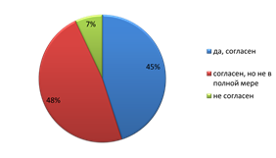
Внутренние условия адаптации:
Изменилась система профессиональной подготовки: профессиональные знания получены в школе

Slide 18
2. Мотивация к работе в школе имеет тенденцию к снижению
Из 95%, испытывающих трудности, 54% имеют устойчивое желание работать в школе, остальные 41% склонны к уходу из профессии.

Slide 19
2.3 Описание Программы интеграции, способствующей эффективному управлению профессиональной адаптацией
Цель Программы интеграции: создать условия для профессиональной адаптации молодых педагогов на внешнем и внутреннем уровнях.
Задачи Программы:
решить вопрос формирования профессиональных компетенций молодого педагога системно и без отрыва от производства;
сформировать профессиональные компетенции в области психологии и культуры профессии;
создать профессиональное сообщество молодых учителей;
обеспечить приход выпускников педагогических вузов в школы.

Slide 20


Slide 22
Общественная работа
кпк
ИМЦ
Ассоциация
Профсоюз
И
Методист по
аттестации
Уроки молодых
специалистов
Консультации
Образовательное учреждение

Slide 24
Критерии эффективности программы интеграции
Снижение динамики ухода молодых специалистов;
Повышение уровня профессиональных компетенций (по формальным показателям);
Уровень психологического комфорта (самоанализ молодых специалистов)

Slide 25

Спасибо за внимание!

